Slide 1
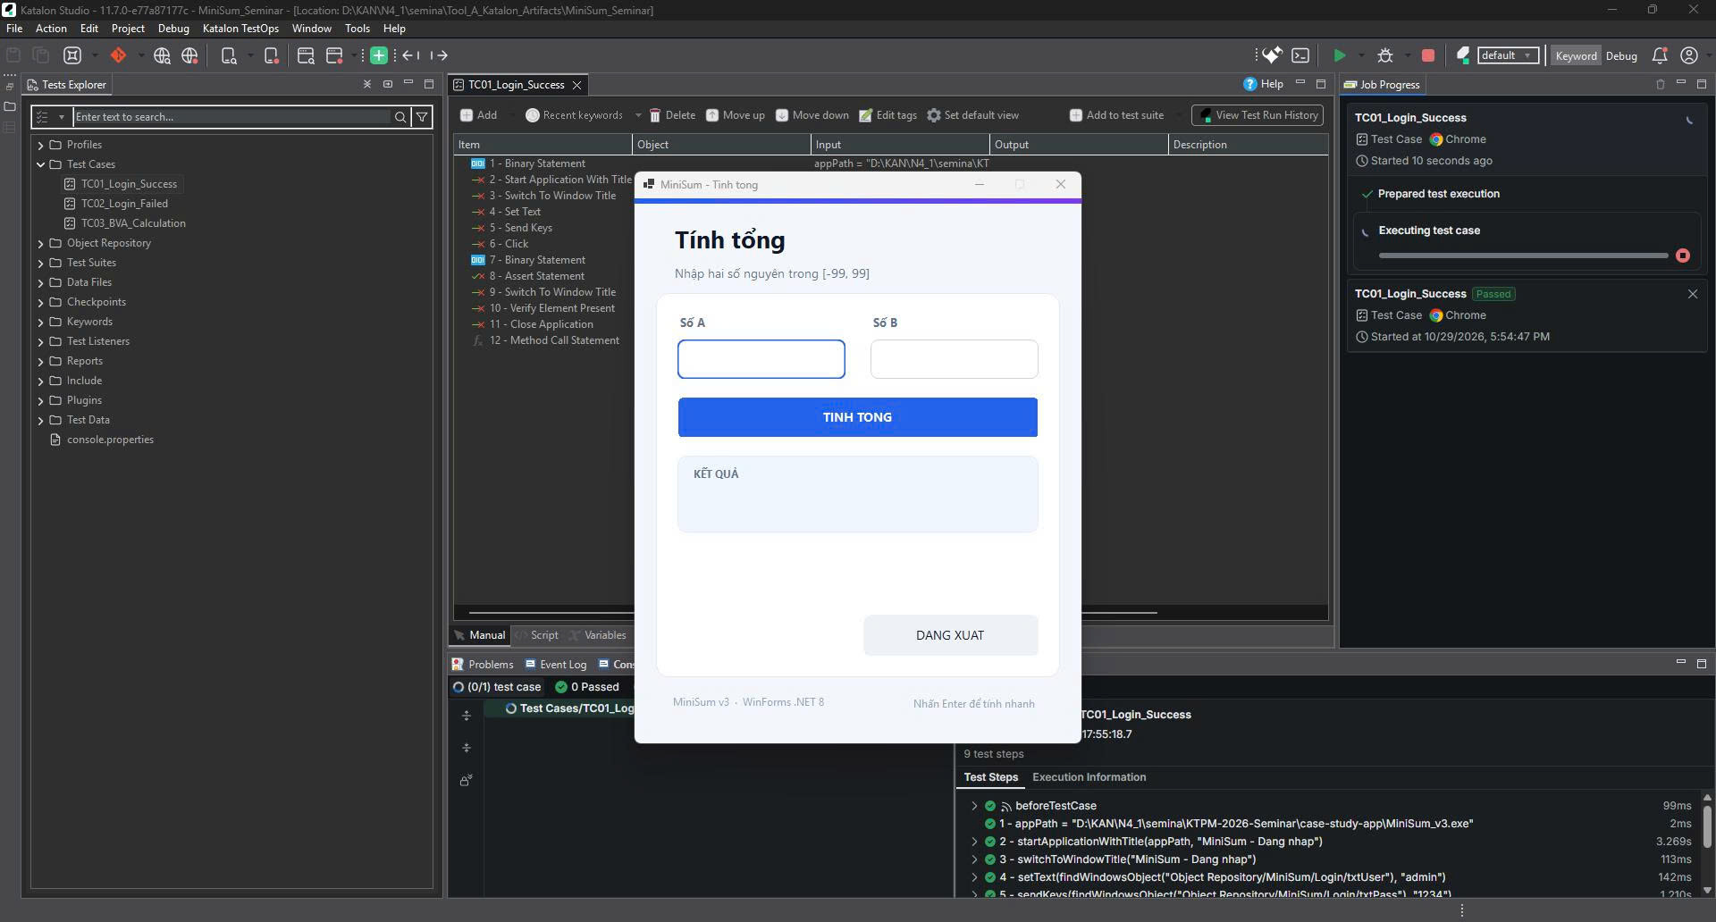
AUTOMATION TESTING FOR
DESKTOP APPLICATIONS
Kiểm thử tự động ứng dụng máy tính để bàn
Nhóm 02 · Môn Kiểm thử Phần mềm · HK1 2026–2027
Ứng dụng mẫu: MiniSum (WinForms/C#)
Katalon Studio · Microsoft WinAppDriver · AI
MiniSum – ứng dụng mẫu của nhóm
11/2026
Notes:
Kính chào thầy/cô và các bạn. Nhóm 02 trình bày chuyên đề Automation Testing for Desktop Applications. Trong 25–30 phút, nhóm sẽ đi từ lý thuyết, khảo sát công cụ, thực nghiệm trên Katalon Studio và WinAppDriver, đến so sánh định lượng và ứng dụng AI. Ứng dụng mẫu xuyên suốt là MiniSum viết bằng WinForms C#.

Slide 2
Nội dung trình bày
Phần | Nội dung | Thời lượng
1 | Giới thiệu: bối cảnh, mục tiêu, phạm vi | 2 phút
2 | Cơ sở lý thuyết kiểm thử tự động desktop | 4 phút
3 | Khảo sát công cụ và bộ tiêu chí đánh giá | 3 phút
4 | Công cụ A – Katalon Studio và 3 demo | 5 phút
5 | Công cụ B – Microsoft WinAppDriver và 3 demo | 5 phút
6 | So sánh đối chiếu và đo đạc định lượng | 4 phút
7 | Ứng dụng AI trong desktop automation | 3 phút
8 | Hệ thống bài tập thực hành | 2 phút
9 | Kết luận, hướng phát triển và Q&A | 2 phút
Nhóm 02 · Automation Testing for Desktop Applications
2
Notes:
Bài trình bày gồm 9 phần, bám theo báo cáo toàn văn. Phần 2 và 3 đặt nền lý thuyết và tiêu chí; phần 4–5 là hai công cụ đại diện với cùng bộ demo; phần 6 so sánh định lượng; phần 7 là AI; phần 8 bài tập; phần 9 kết luận.

Slide 3
Phân công và sản phẩm bàn giao
Thành viên | Vai trò | Sản phẩm chính
Phan Trung Tín | Lý thuyết & Slide | docs/01–03, báo cáo, slide, đóng gói
Nguyễn Lê Quang Kan | Katalon Studio | docs/04, demo-scripts/katalon, 16 ảnh, video
Bùi Quang Tùng | WinAppDriver | docs/05, script C# NUnit, ảnh thực thi
Trần Vũ Quang | AI & So sánh | ai/prompts, ai/output, docs/06–07, demo AI
Phân công chi tiết: Group02_Task_List.xlsx · Bảng đóng góp % nộp riêng theo mẫu khoa.
Nhóm 02 · Automation Testing for Desktop Applications
3
Notes:
Mỗi thành viên phụ trách một mảng độc lập nhưng dùng chung ứng dụng MiniSum và cùng bộ dữ liệu 12 ca BVA, nhờ vậy kết quả so sánh ở phần 6 là công bằng. Sản phẩm cuối nằm trong repo GitHub và gói ZIP nộp bài.

Slide 4
Vì sao chọn kiểm thử tự động cho desktop?
• Desktop vẫn là hệ thống cốt lõi: ERP, SCADA, POS, ngân hàng, y tế.
• Chu kỳ Agile/CI-CD rút ngắn, kiểm thử thủ công không theo kịp.
• Hồi quy lặp qua nhiều phiên bản làm tăng chi phí và sai sót.
• Giao diện desktop phân mảnh theo nhiều framework UI.
• AI/GenAI mở ra hướng tự động hóa thông minh hơn.
Đặc thù desktop | Hệ quả khi kiểm thử
Không có DOM/HTML | Phải định danh qua UIA: AutomationId, Name, XPath
Nhiều framework UI | Locator và công cụ khác nhau cho từng ứng dụng
Tương tác OS, file, registry | Khó mô phỏng, dễ phụ thuộc môi trường
Cửa sổ, focus, chuyển màn hình | Sinh flaky test, cần cơ chế wait
Nhóm 02 · Automation Testing for Desktop Applications
4
Notes:
Điểm khác biệt lớn nhất so với web là không có DOM. Mọi thứ phải đi qua cây Windows UI Automation. Đây là lý do các công cụ desktop phải có cơ chế inspect và locator riêng, đồng thời là nguồn gốc của flaky test khi cửa sổ đổi focus.

Slide 5
Mục tiêu và phạm vi seminar
1. Nắm lý thuyết Automation Testing cho desktop.
2. Khảo sát 9 công cụ, xây dựng bộ 21 tiêu chí.
3. Thực nghiệm 3 nhóm demo trên MiniSum.
4. Đánh giá AI trong sinh test case và test script.
5. Thiết kế bộ bài tập thực hành.
Phạm vi | Nội dung
Hệ điều hành | Windows 10 / 11
Ứng dụng mẫu | MiniSum v1, v2, v3 (WinForms C#)
Công cụ | Katalon Studio, Microsoft WinAppDriver
Kỹ thuật | Record & Playback, Checkpoint, DDT, POM, Wait, Oracle, Recovery
Nhóm 02 · Automation Testing for Desktop Applications
5
Notes:
Năm mục tiêu tương ứng năm phần thân của báo cáo. Phạm vi giới hạn trên Windows 10/11 và ứng dụng MiniSum để đảm bảo hai công cụ được thử trên cùng một bài toán. Các kỹ thuật trọng tâm là những gì sẽ xuất hiện lại trong phần demo.

Slide 6
Kiểm thử tự động desktop là gì?
Dùng công cụ điều khiển giao diện qua Windows UI Automation (UIA) thay vì thao tác tay, để chạy kịch bản lặp lại, có kiểm chứng và có báo cáo.
Tiêu chí | Web | Desktop
Đối tượng tương tác | DOM / HTML | Cây UIA của control
Định danh phần tử | id, CSS selector, XPath | AutomationId, Name, ClassName, XPath
Driver | Selenium, Playwright | WinAppDriver, Appium, UIA
Đồng bộ hóa | Chờ DOM sẵn sàng | Chờ cửa sổ/control, xử lý focus
Môi trường | Trình duyệt | OS, DPI, phiên bản ứng dụng
Nhóm 02 · Automation Testing for Desktop Applications
6
Notes:
Có thể hiểu desktop automation là thay người dùng bằng một driver. Driver này nói chuyện với ứng dụng qua UIA. Vì không có DOM nên mọi định danh đều dựa trên thuộc tính control, và mọi đồng bộ đều dựa trên trạng thái cửa sổ. Bảng này là nền cho phần so sánh công cụ sau.

Slide 7
Ba kỹ thuật cốt lõi
Kỹ thuật | Mục đích | Áp dụng trong MiniSum
Record & Playback | Ghi thao tác và sinh kịch bản nhanh | Ghi luồng đăng nhập, chuẩn hóa object
Checkpoint & Assertion | Xác minh kết quả đúng/sai | Verify lblMessage, lblResult, lblError
Data-Driven Testing | Chạy cùng kịch bản với nhiều bộ dữ liệu | 12 ca BVA đọc từ Excel
Đồng bộ hóa (Wait) là điều kiện để cả ba kỹ thuật trên chạy ổn định.
Nhóm 02 · Automation Testing for Desktop Applications
7
Notes:
Ba kỹ thuật này lặp lại ở cả hai công cụ. Record & Playback giúp tạo kịch bản nhanh nhưng thường sinh bước thừa. Checkpoint là linh hồn của test: không có assertion thì chỉ là chạy script. DDT cho phép một kịch bản chạy với 12 bộ dữ liệu BVA.

Slide 8
Page Object Model và Flaky Test
Page Object Model (POM)
Flaky Test: nguyên nhân và cách xử lý
• Tách locator và hành động khỏi test.
• Mỗi màn hình là một class: LoginPage, CalculatorPage.
• Giảm trùng lặp, dễ bảo trì khi UI thay đổi.
Nguyên nhân | Cách xử lý
Sleep cứng, thiếu wait | Dùng Explicit / Fluent Wait
Locator dễ gãy | Ưu tiên AutomationId, bọc trong POM
Dữ liệu không sạch | Reset trạng thái trước mỗi test
Môi trường không ổn định | Chuẩn hóa máy chạy, retry có kiểm soát
class LoginPage {
By txtUser = By.AccessibilityId("txtUser");
By txtPass = By.AccessibilityId("txtPass");
By btnLogin = By.AccessibilityId("btnLogin");
public void Login(string u, string p) {
driver.FindElement(txtUser).SendKeys(u);
driver.FindElement(txtPass).SendKeys(p);
driver.FindElement(btnLogin).Click();
}
}
Nhóm 02 · Automation Testing for Desktop Applications
8
Notes:
POM là cách duy nhất để kịch bản sống sót khi UI đổi. Ví dụ bên trái cho thấy test không biết locator, chỉ gọi Login. Bảng bên phải tóm tắt bốn nguyên nhân flaky phổ biến nhất và cách xử lý tương ứng, sẽ gặp lại ở phần WinAppDriver.

Slide 9
Đồng bộ, kiểm chứng và phục hồi
Chủ đề | Nội dung | Áp dụng trong MiniSum
Wait Strategy | Implicit, Explicit, Fluent Wait | Chờ 1 giây chuyển từ Login sang Calculator
Test Oracle | Cơ chế xác định kết quả đúng | So sánh lblResult / lblError với Expected
Recovery Testing | Phục hồi khi ứng dụng treo hoặc crash | Kill session, mở lại app, retry có kiểm soát
Nguyên tắc: không dùng sleep cứng; mọi điểm chờ đều gắn với một điều kiện cụ thể.
Nhóm 02 · Automation Testing for Desktop Applications
9
Notes:
Ba khái niệm này giải quyết ba nhóm lỗi khác nhau: wait giải quyết lỗi thời điểm, oracle giải quyết lỗi đánh giá sai, recovery giải quyết lỗi môi trường. MiniSum cố tình giữ màn hình login thêm một giây để buộc người học dùng explicit wait thay vì sleep.

Slide 10
Khảo sát 9 công cụ automation desktop
Công cụ | Đơn vị | Bản quyền | Ngôn ngữ kịch bản
WinAppDriver | Microsoft | Mã nguồn mở | C#, Java, Python, JavaScript
TestComplete | SmartBear | Thương mại | Python, JavaScript, VBScript
Ranorex Studio | Ranorex | Thương mại | C#, VB.NET
UFT One | OpenText | Thương mại | VBScript
Katalon Studio | Katalon | Freemium | Groovy, Java
PyAutoGUI | Cộng đồng | Mã nguồn mở | Python
SikuliX | Cộng đồng | Mã nguồn mở | Python (Jython), Java
AutoIt | AutoIt Team | Miễn phí | AutoIt script
Robot Framework | Cộng đồng | Mã nguồn mở | Robot DSL (Python)
Nhóm 02 · Automation Testing for Desktop Applications
10
Notes:
Chín công cụ trải đều ba phân khúc: mã nguồn mở, thương mại và freemium. Nhóm chọn hai đại diện đối lập về triết lý: Katalon low-code và WinAppDriver code-first, nhưng cả hai đều chạy trên cùng nền UIA nên so sánh là công bằng.

Slide 11
Bộ tiêu chí đánh giá: 6 nhóm, 21 tiêu chí
Nhóm tiêu chí | Nội dung chính
1. Năng lực kỹ thuật | Hỗ trợ công nghệ UI, nhận diện đối tượng, Record & Playback, DDT, checkpoint
2. Khả năng sử dụng | Learning curve, tài liệu, cộng đồng, tích hợp IDE, giao diện công cụ
3. Hiệu năng & ổn định | Tốc độ thực thi, chống flaky, xử lý wait, tiêu hao tài nguyên
4. Chi phí & ROI | Bản quyền, chi phí thiết lập, đào tạo, khả năng thu hồi vốn
5. Bảo trì & linh hoạt | Chịu biến động UI, hỗ trợ POM, tái sử dụng, tương thích Git
6. Hệ sinh thái | Plugin, thư viện test, CI/CD, tính năng AI/Smart Testing
Thang điểm 1–5 cho từng tiêu chí → chọn 2 đại diện: Katalon (low-code) và WinAppDriver (code-first).
Nhóm 02 · Automation Testing for Desktop Applications
11
Notes:
Bộ tiêu chí được xây trước khi đánh giá để tránh thiên vị công cụ. Sáu nhóm bao phủ cả khía cạnh kỹ thuật lẫn chi phí và bảo trì. Từ ma trận này nhóm chọn Katalon và WinAppDriver vì chúng đại diện cho hai trường phái rõ rệt nhất.

Slide 12
Katalon Studio – tổng quan và lý thuyết
• Nền tảng low-code của Katalon Inc. (2016): web, mobile, API, desktop.
• Desktop chạy qua Windows Desktop Testing Engine, bên dưới là WinAppDriver/Appium + UIA.
• Ba mức tác giả: Record & Playback → Manual/Keyword → Groovy script.
• Quản lý theo Test Case → Test Suite → Test Suite Collection.
Lớp | Thành phần | Vai trò
IDE | Katalon Studio | Soạn test, Object Spy, debug
Engine | Katalon Engine (JVM) | Chạy keyword, điều phối driver
Driver | WinAppDriver / Appium | Chuyển lệnh WebDriver xuống UIA
Dữ liệu | Test Data + Data Binding | Tham số hóa từ Excel/CSV/DB
Báo cáo | HTML, JUnit XML, ảnh | Kết quả và bằng chứng khi fail
Mức tác giả | Cách làm | Phù hợp
No-code | Record & Playback | Manual tester
Low-code | Manual view + keyword | Tester có kinh nghiệm
Full-code | Groovy script | SDET
Luồng thực thi: Record → Object Repository → Test Case → Data Binding → Execute → Report
Notes:
Katalon Studio là nền tảng low-code, không chỉ riêng desktop: cùng một project có thể chạy web, mobile, API và desktop. Với desktop, bên dưới vẫn là WinAppDriver/Appium nên bản chất vẫn là WebDriver + UIA. Ba mức tác giả cho phép manual tester và SDET làm việc trên cùng một test case. Bảng bên phải là năm lớp của kiến trúc; dòng dưới là luồng thực thi từ ghi thao tác đến báo cáo.

Slide 13




Katalon Studio – ưu, nhược, vì sao chọn, ứng dụng thực tế
Ưu điểm | Nhược điểm
Low-code: Record & Playback, Manual view | Nặng (Eclipse/JVM), tốn RAM
Object Spy + Repository trực quan | Miễn phí có giới hạn, tính năng cao trả phí
Báo cáo HTML/JUnit, screenshot on fail | Cấu trúc project riêng, khó merge Git
DDT: Excel/CSV/DB + Data Binding | Kém linh hoạt với logic phức tạp
Hệ sinh thái TestOps, TestCloud, CI/CD | Desktop phụ thuộc WinAppDriver
Vì sao nhóm chọn
• Đội có cả manual tester lẫn SDET.
• Cần demo nhanh, báo cáo có sẵn.
• Ít hạ tầng, chạy trên Windows.
Ứng dụng thực tế
• 30.000+ đội kiểm thử (Katalon, 2026).
• Ngân hàng: ING, Santander, Axis Bank, Security Bank...
• Bán lẻ, y tế, bảo hiểm, chính phủ.
• Desktop: WinForms, WPF, Win32.
Đánh đổi: lấy tốc độ và báo cáo sẵn, chấp nhận ít linh hoạt hơn code-first.
Nguồn: katalon.com/katalon-studio (11/2026).
Notes:
Bảng bên trái là năm ưu và năm nhược điểm rút từ thực nghiệm của nhóm và tài liệu công cụ. Cột phải giải thích vì sao nhóm chọn Katalon: đội có manual tester, cần kết quả nhanh và báo cáo sẵn. Phần ứng dụng thực tế lấy theo công bố của Katalon: 30.000+ đội, khách hàng ngân hàng và nhiều ngành khác. Câu chốt: Katalon đổi tính linh hoạt lấy tốc độ.

Slide 14
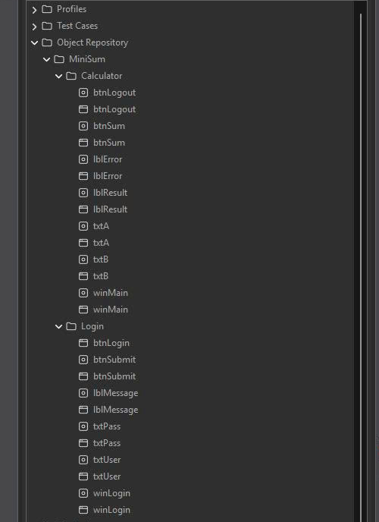
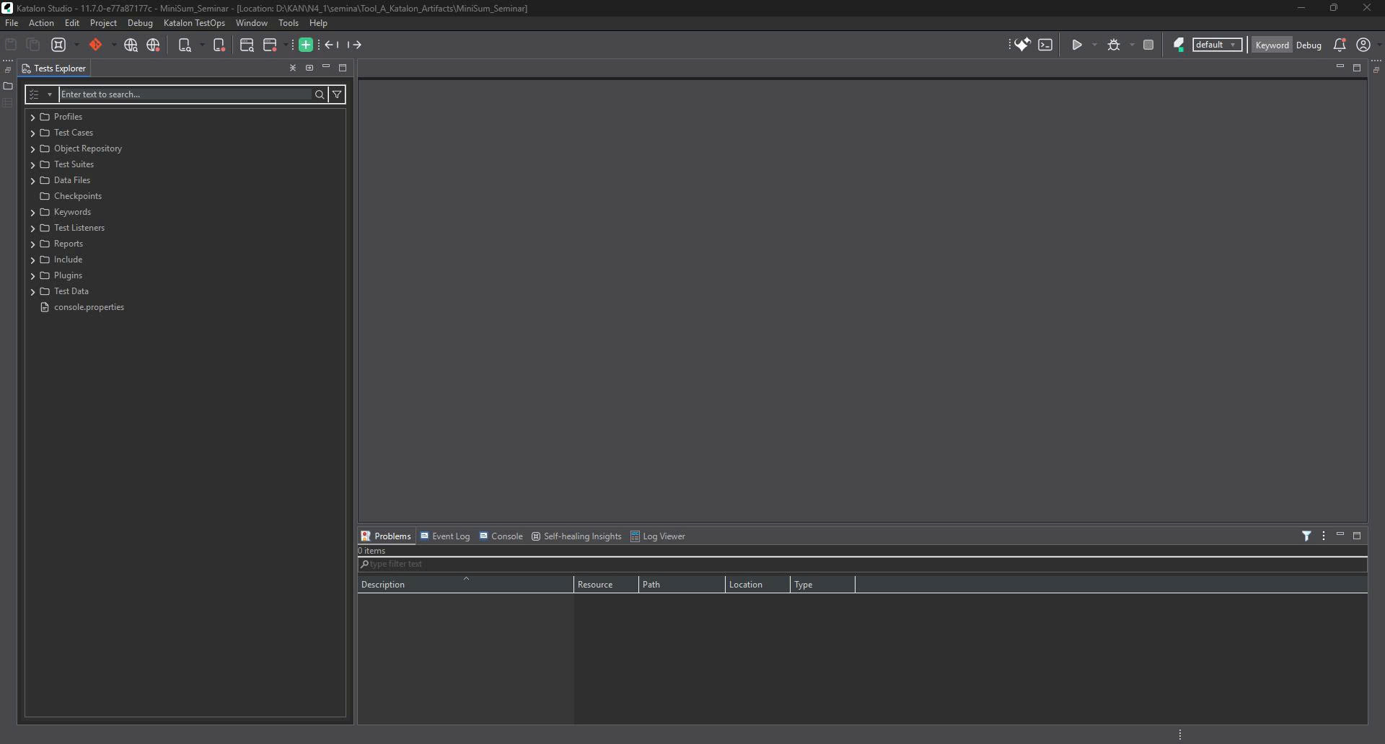
Katalon Studio: kiến trúc và Object Repository
• Windows Desktop Testing Engine, chạy trên nền Eclipse.
• Object Repository + Windows Object Spy.
• Test Case / Test Suite / Test Listener.
• Báo cáo HTML, JUnit XML; tự chụp ảnh khi fail.
Cấu trúc project và Object Repository của MiniSum
Nhóm 02 · Automation Testing for Desktop Applications
13
Notes:
Katalon đóng gói sẵn engine, object repository và báo cáo. Ảnh trên là project explorer với test case, test suite; ảnh dưới là object repository chứa các locator của MiniSum. Đây là lợi thế lớn nhất của Katalon: không phải tự xây framework.

Slide 15
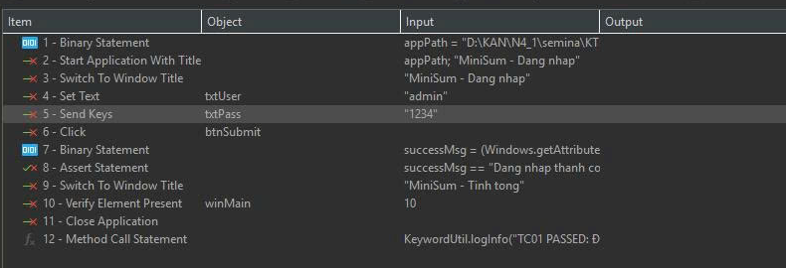
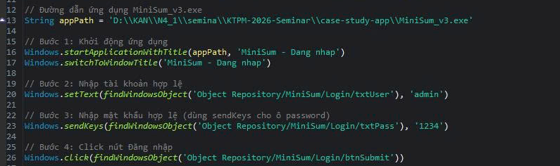
Demo 1–2: Record & Playback và Checkpoint
• Tạo project Windows, bật Developer Mode.
• Record luồng đăng nhập, sinh bước Click/Set Text.
• Chuẩn hóa object trong Object Repository.
• Thêm Verify Element Text cho lblMessage.
• Playback TC01: admin/1234 → PASS.
Manual view – TC01 đăng nhập thành công
Script view – cùng kịch bản ở dạng Groovy
Nhóm 02 · Automation Testing for Desktop Applications
14
Notes:
Hai ảnh cho thấy cùng một test case ở hai chế độ: manual view dạng bảng và script view dạng Groovy. Đây là điểm mạnh của Katalon với đội có cả manual tester. Checkpoint được thêm bằng Verify Element Text, kết quả PASS hiển thị ngay trong report.

Slide 16
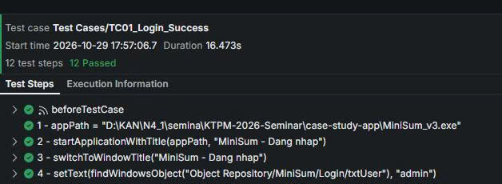
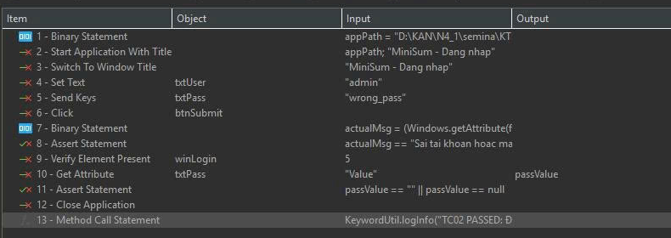
Demo 2: Checkpoint và cơ chế báo lỗi
• TC02 nhập sai mật khẩu.
• Checkpoint so sánh lblMessage = "Sai tai khoan hoac mat khau".
• Cố tình sai expected để minh họa screenshot khi fail.
• Kết quả và ảnh được ghi vào HTML report.
Checkpoint xác minh thông báo – 12/12 bước Passed
TC02 – kịch bản đăng nhập thất bại
Nhóm 02 · Automation Testing for Desktop Applications
15
Notes:
Mục đích của demo này là chứng minh cơ chế kiểm chứng: khi expected sai, Katalon đánh FAIL, chụp màn hình và ghi log. Đây chính là Test Oracle trong thực tế. So sánh với WinAppDriver, Katalon làm sẵn phần báo cáo còn bên kia phải tự cấu hình.

Slide 17
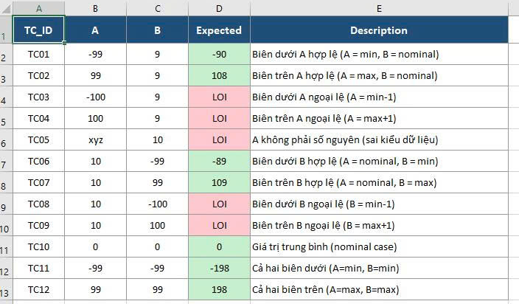
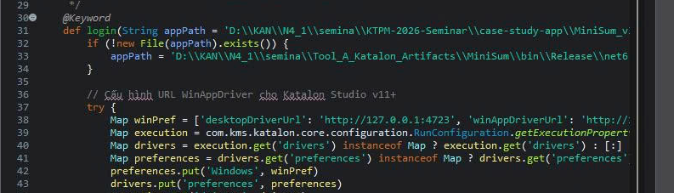
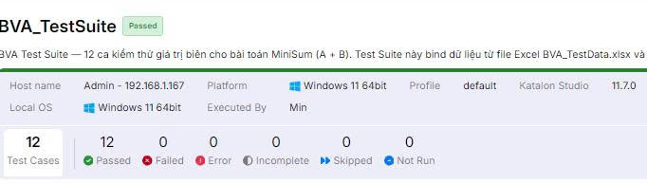
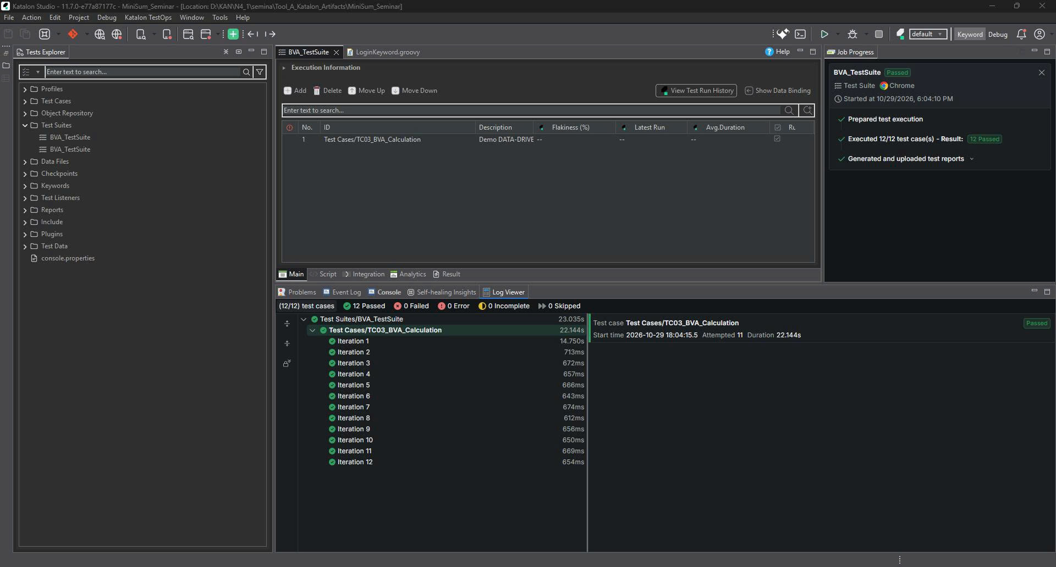
Demo 3: Data-Driven BVA và Custom Keyword
• Excel 12 ca BVA cho A, B ∈ [−99, 99].
• Data binding tại Test Suite.
• Custom Keyword LoginKeyword.groovy.
• 12/12 case PASS, báo cáo chi tiết từng dòng.
Custom Keyword LoginKeyword
Bộ dữ liệu BVA – 12 ca trong Excel
Báo cáo HTML – 12/12 case PASS
Nhóm 02 · Automation Testing for Desktop Applications
16
Notes:
Demo 3 là phần nâng cao: cùng một kịch bản chạy 12 bộ dữ liệu BVA. Custom Keyword giúp tái sử dụng bước đăng nhập cho nhiều test case. Báo cáo HTML cho thấy từng dòng dữ liệu PASS/FAIL, đây là minh chứng định lượng cho phần so sánh.

Slide 18
WinAppDriver – tổng quan và lý thuyết
• Công cụ mã nguồn mở của Microsoft (MIT), chạy trên Windows 10/11.
• Là WebDriver server: nhận lệnh JSON qua HTTP tại 127.0.0.1:4723.
• Ánh xạ lệnh xuống Windows UI Automation (UIA).
• Hỗ trợ UWP, WinForms, WPF và Win32.
• Không phải framework test: cần NUnit/xUnit + Appium client + POM.
Khái niệm | Ý nghĩa
Session | Phiên điều khiển một ứng dụng
Capabilities | app, appArguments, platformName
Locator | AccessibilityId, Name, ClassName, XPath
Element | Một node trong cây UIA
Action | Click, SendKeys, GetText, Screenshot
Test code (C#) → Appium client → HTTP/JSON :4723 → WinAppDriver → UIA → Ứng dụng
Vì là driver chứ không phải framework, báo cáo, retry và POM đều do nhóm tự xây.
Notes:
WinAppDriver là driver, không phải framework: nó chỉ nhận lệnh WebDriver và chuyển xuống UIA. Vì vậy muốn có báo cáo, retry hay POM thì phải tự xây bằng NUnit và C#. Bảng bên phải là năm khái niệm cần nhớ khi đọc code. Dòng dưới là đường đi của một lệnh từ test code đến ứng dụng.

Slide 19
WinAppDriver – ưu, nhược, vì sao chọn, ứng dụng thực tế
Ưu điểm | Nhược điểm
Mã nguồn mở, miễn phí (MIT) | Không có recorder/report sẵn
Chuẩn WebDriver, dễ học từ Selenium | Cần C#/Java và tư duy OOP
Nhẹ, chạy nhanh, hợp CI/CD | Cập nhật chậm, ít tính năng mới
Code-first: linh hoạt, dễ tách POM | Locator UIA dễ gãy khi UI đổi
Dùng chung hệ sinh thái Appium | Chỉ chạy trên Windows
Vì sao nhóm chọn
• Đội SDET, cần kiểm soát mã nguồn.
• Chạy CI bằng dotnet test.
• Cần đối trọng code-first với Katalon.
Ứng dụng thực tế
• Microsoft dùng cho kiểm thử ứng dụng Windows.
• ERP, POS, kế toán, y tế trên WinForms/WPF/Win32.
• Tích hợp Azure Pipelines, Selenium Grid.
• GitHub: 4,1k sao, 1,4k fork.
Đánh đổi: lấy quyền kiểm soát mã và CI, chấp nhận tự xây hạ tầng báo cáo.
Nguồn: github.com/microsoft/WinAppDriver (11/2026).
Notes:
WinAppDriver mạnh ở quyền kiểm soát: mã nguồn mở, chạy nhẹ, hợp CI và cho phép tách POM sạch. Đổi lại nhóm phải tự làm báo cáo, retry và xử lý flaky. Phần ứng dụng thực tế nêu các nhóm ứng dụng Windows phổ biến và tích hợp CI; nguồn là repository chính thức của Microsoft.

Slide 20
WinAppDriver: kiến trúc UIA và NUnit
• Chuẩn WebDriver JSON qua WinAppDriver.exe, cổng 4723.
• AppiumOptions trỏ tới MiniSum.exe.
• Locator: AccessibilityId, Name, XPath từ cây UIA.
• NUnit assertion + Page Object Model.
• Chạy bằng dotnet test, thân thiện CI/CD.
var options = new AppiumOptions();
options.AddAdditionalCapability("app", appPath);
driver = new WindowsDriver<WindowsElement>(
new Uri("http://127.0.0.1:4723"), options);
[Test]
public void Login_Success() {
var page = new LoginPage(driver);
page.Login("admin", "1234");
Assert.AreEqual("Dang nhap thanh cong",
page.Message.Text);
}
Thành phần | Vai trò | Công nghệ
BaseTest | Mở app, tạo session, chờ main window, chụp ảnh khi fail | NUnit SetUp / TearDown
PageObjects | Bọc locator và hành động của từng màn hình | LoginPage, CalculatorPage
Tests | Kịch bản kiểm thử và assertion | NUnit [Test], [TestCaseSource]
ExcelHelper | Đọc bộ dữ liệu BVA từ file Excel | NPOI
Nhóm 02 · Automation Testing for Desktop Applications
19
Notes:
WinAppDriver là driver theo chuẩn WebDriver, nên mọi thứ quen thuộc với người làm Selenium. Khác biệt là capability app trỏ thẳng vào file exe và locator lấy từ cây UIA. Code bên phải minh họa vòng đời session và một assertion NUnit cơ bản.

Slide 21
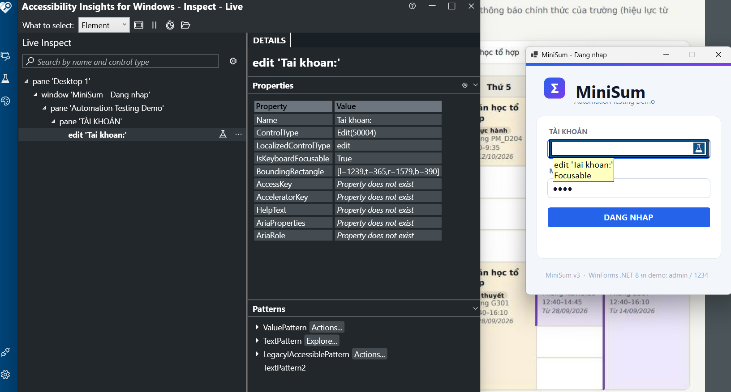
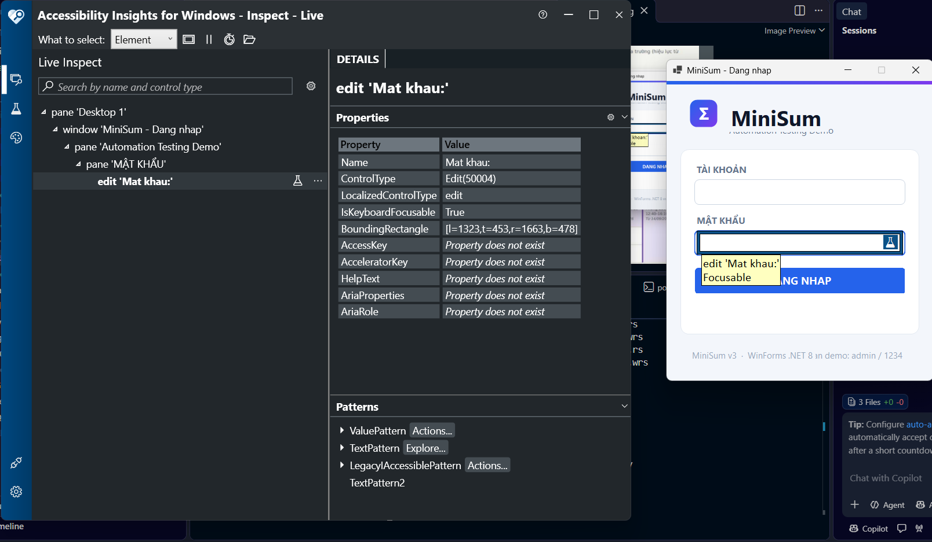
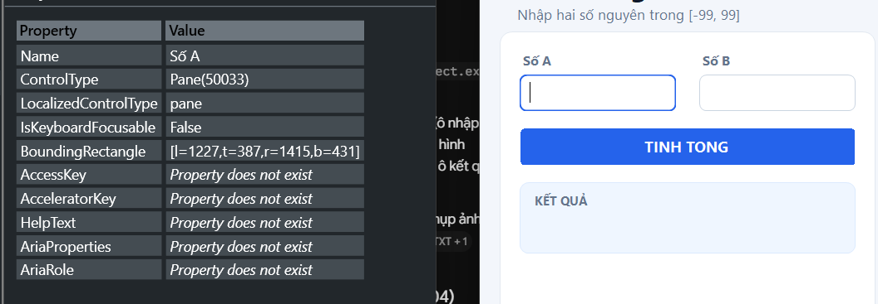
Demo 1: môi trường và định danh phần tử
• Bắt AutomationId bằng Inspect.exe hoặc Accessibility Insights.
• BaseTest mở app, tạo session và chờ main window.
• Đối chiếu locator: txtUser, txtPass, btnLogin, txtA, txtB, btnSum.
Ô tài khoản – AutomationId txtUser
Ô mật khẩu – txtPass
Ô số A – txtA
Control | AutomationId | Loại | Dùng trong
Ô tài khoản | txtUser | Edit | Đăng nhập
Ô mật khẩu | txtPass | Edit | Đăng nhập
Nút đăng nhập | btnLogin | Button | Đăng nhập
Ô số A / số B | txtA / txtB | Edit | Tính tổng
Nút tính tổng | btnSum | Button | Tính tổng
Nhóm 02 · Automation Testing for Desktop Applications
20
Notes:
Trước khi viết code phải inspect để lấy AutomationId. Ba ảnh là các control thực tế của MiniSum với viền đỏ do công cụ inspect đánh dấu. Có locator ổn định rồi mới viết page object.

Slide 22
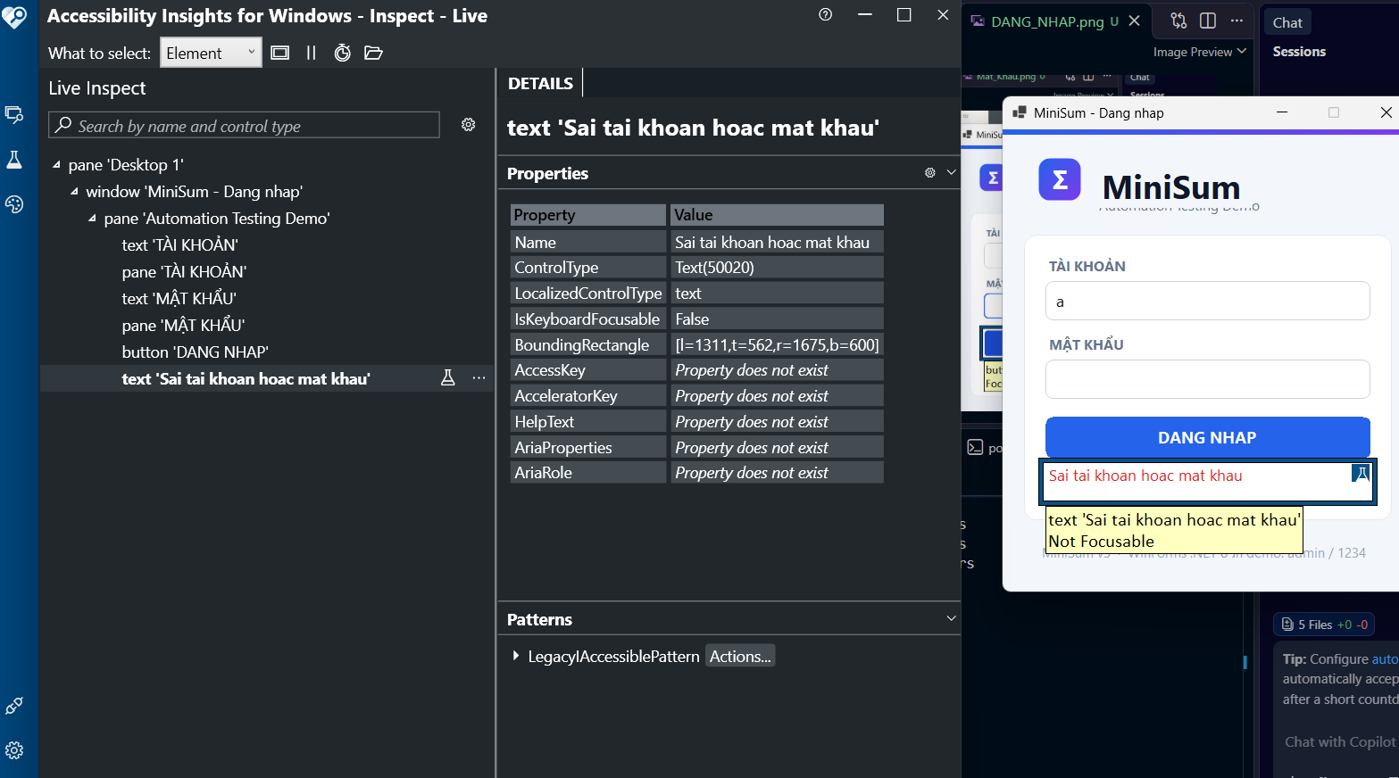
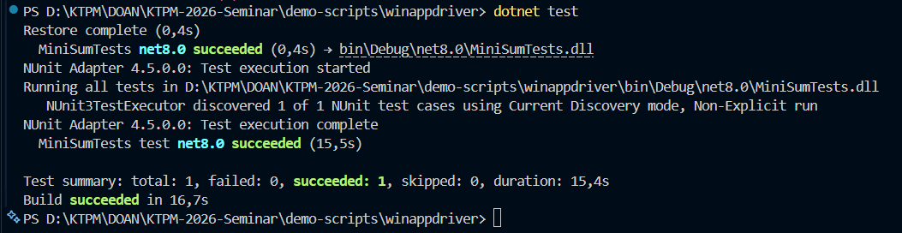
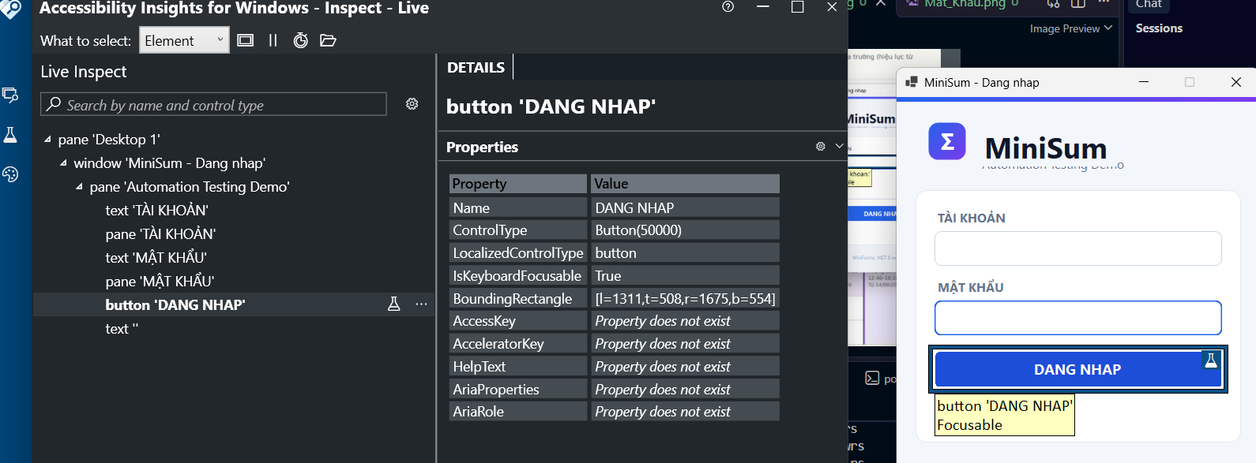
Demo 2: đăng nhập và Screenshot on Fail
• Demo2_LoginTests: đăng nhập đúng và sai.
• Assert.AreEqual cho lblMessage.
• ITakesScreenshot chụp ảnh khi fail.
• Kết quả terminal: Passed.
Màn hình đăng nhập
Thông báo sai tài khoản
Kết quả chạy test trong terminal
Kịch bản | Dữ liệu | Kỳ vọng | Kết quả
Đăng nhập đúng | admin / 1234 | Dang nhap thanh cong | PASS
Đăng nhập sai | admin / sai | Sai tai khoan hoac mat khau | PASS
Chụp ảnh khi fail | expected sai | Ảnh + log trong TestResults | PASS
Toàn bộ test | 1 test · 15,4 giây | 0 failed, 1 succeeded | PASS
Nhóm 02 · Automation Testing for Desktop Applications
21
Notes:
Demo 2 chứng minh assertion và khả năng chụp ảnh khi fail. Khác Katalon, WinAppDriver không có report sẵn, nên nhóm phải tự bọc ITakesScreenshot trong BaseTest. Ảnh thứ ba là bằng chứng test chạy PASS trên máy thật.

Slide 23
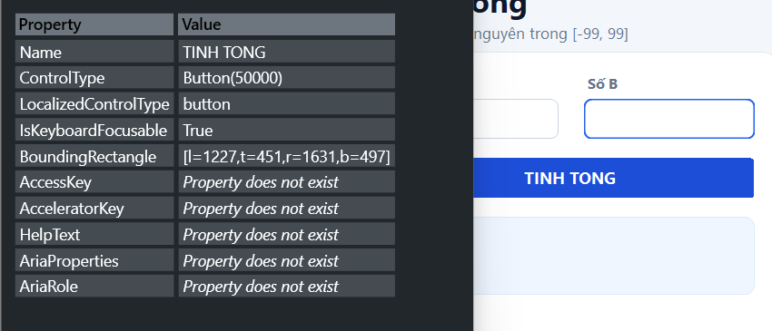
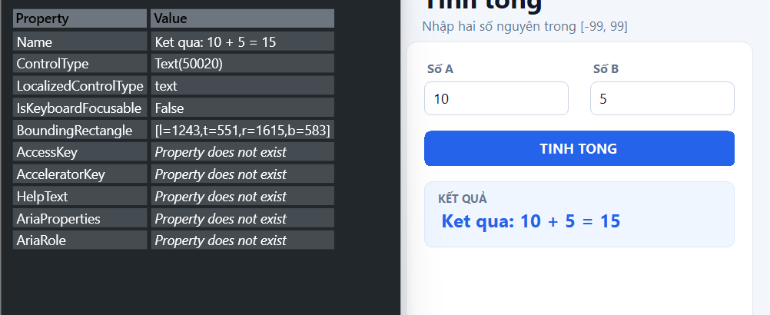
Demo 3: Data-Driven 12 ca BVA
• [TestCaseSource] + ExcelHelper (NPOI) đọc dữ liệu.
• 12 ca BVA, PASS 12/12.
A | B | Kỳ vọng | Loại
−99 | 9 | −90 | Biên dưới
99 | 9 | 108 | Biên trên
−100 | 9 | LOI | Ngoài biên
100 | 9 | LOI | Ngoài biên
xyz | 10 | LOI | Sai kiểu
10 | −99 | −89 | Biên B
Nhập A, B và tính tổng
Kết quả tính toán
Nhóm 02 · Automation Testing for Desktop Applications
22
Notes:
Bảng bên trái là trích 6 trong 12 ca BVA, gồm biên hợp lệ, ngoài biên và sai kiểu dữ liệu. Ca ngoài biên kỳ vọng nhãn lỗi LOI. Dữ liệu đọc từ Excel bằng NPOI, chạy qua TestCaseSource nên thêm ca chỉ cần thêm dòng, không sửa code.

Slide 24
So sánh đa tiêu chí: Katalon vs WinAppDriver
Tiêu chí | Katalon Studio | Microsoft WinAppDriver
Triết lý | Low-code, GUI all-in-one | Code-first, SDK mã nguồn mở
Kỹ năng | Manual tester tiếp cận nhanh | Cần C#/Python và tư duy OOP
Tạo test | Record & Playback, Manual view | Inspect thủ công, viết code trong IDE
Hiệu năng | Nặng (Eclipse), tốn RAM | Nhẹ, chạy nhanh, hợp CI
Báo cáo | Có sẵn HTML/JUnit | Cần thư viện ngoài: Allure, Extent
Bản quyền | Freemium | Mã nguồn mở, miễn phí
CI/CD & Git | Runtime Engine, cấu trúc riêng | dotnet test, text thuần, dễ merge
Nhóm 02 · Automation Testing for Desktop Applications
24
Notes:
Bảy tiêu chí này rút từ bộ 21 tiêu chí. Có thể thấy Katalon thắng ở tốc độ tiếp cận và báo cáo, WinAppDriver thắng ở hiệu năng, chi phí và CI/CD. Không có công cụ nào thắng tuyệt đối, nên phần sau mới có ma trận chọn theo bối cảnh.

Slide 25
So sánh theo 3 năng lực cốt lõi
Năng lực | Katalon Studio | WinAppDriver
Record & Playback | Có Windows Recorder; tự lưu Object Repository | Không có; inspect thủ công rồi viết code
Checkpoint & Assertion | Từ khóa Verify có sẵn; screenshot on fail | Assertion NUnit/FluentAssertions; tự do mở rộng
Data-Driven Testing | Test Data + Data Binding trên giao diện | [TestCaseSource] + đọc Excel/JSON/Database
Nhóm 02 · Automation Testing for Desktop Applications
25
Notes:
Cùng một năng lực nhưng cách làm khác nhau. Record & Playback là lợi thế rõ của Katalon; assertion và DDT thì WinAppDriver linh hoạt hơn vì là code. Đây là lý do nhóm chọn hai công cụ này để đối chiếu.

Slide 26
Đo đạc định lượng: thời gian hoàn thành
Tổng thời gian hoàn thành
• Katalon: 90 phút
• WinAppDriver thủ công: 120 phút
• WinAppDriver + AI: 29 phút
AI nhanh 4,1× so với code thủ công
và 3,1× so với Katalon.
Cùng ứng dụng MiniSum, cùng 12 ca BVA,
3 lượt đo độc lập.
Nhóm 02 · Automation Testing for Desktop Applications
26
Notes:
Biểu đồ so sánh bốn công đoạn. Tổng thời gian: Katalon 90 phút, WinAppDriver thủ công 120 phút, còn WinAppDriver có AI chỉ 29 phút. Con số 4,1 lần và 3,1 lần là điểm nhấn của phần này. Cần nói rõ đây là đo trên cùng bài toán và cùng bộ dữ liệu để đảm bảo công bằng.

Slide 27
Chất lượng mã AI sinh và ma trận lựa chọn
Thành phần | Sinh | Giữ | Sửa | Tỷ lệ sửa
LoginPage.cs | 48 | 42 | 6 | 12,5%
CalculatorPage.cs | 56 | 44 | 12 | 21,4%
BaseTest.cs | 45 | 38 | 7 | 15,5%
MiniSumTests.cs | 66 | 58 | 8 | 12,1%
Tổng | 215 | 182 | 33 | 15,4%
84,6% mã AI giữ nguyên
15,4% còn lại quyết định thành bại:
window handle, lblError, Ctrl+A, bỏ sleep.
Bối cảnh | Nên chọn | Lý do
Đội thiên manual, cần chạy ngay | Katalon Studio | Record & Playback, báo cáo HTML có sẵn
Đội SDET, cần mã sạch và CI/CD | WinAppDriver | Nhẹ, dotnet test, text thuần dễ merge
Cần tốc độ nhưng vẫn kiểm soát | WinAppDriver + AI | Sinh mã nhanh, review 15,4% còn lại
Nhóm 02 · Automation Testing for Desktop Applications
27
Notes:
Bảng LOC cho thấy AI sinh 215 dòng, giữ nguyên 182 dòng, tức 84,6%. Nhưng 15,4% phải sửa lại rơi đúng vào các điểm khó: chuyển cửa sổ, nhãn lỗi, xóa textbox và timing. Đó là lý do nguyên tắc human-in-the-loop. Ma trận dưới cùng tóm tắt khi nào chọn công cụ nào.

Slide 28
AI trong desktop automation: 5 hướng ứng dụng
Hướng | Vấn đề giải quyết | Cách hoạt động
Self-healing locator | Locator gãy khi UI đổi | Chấm điểm tương đồng, tự chọn locator thay thế
Visual AI | Không phát hiện lỗi layout | CNN/Computer Vision so sánh giao diện
Sinh test script | Viết code tốn thời gian | LLM sinh Groovy/C# từ đặc tả
Sinh dữ liệu test | Thiết kế BVA thủ công | Sinh ma trận biên hợp lệ và ngoại lệ
Root-cause analysis | Điều tra lỗi thủ công | Đọc log, ảnh, phân loại lỗi
Nhóm 02 · Automation Testing for Desktop Applications
28
Notes:
Năm hướng này không ngang hàng về độ chín. Self-healing và visual AI đã có sản phẩm thương mại; sinh script và sinh dữ liệu là thứ nhóm thực nghiệm được ngay; root-cause analysis là hướng tiềm năng nhưng phụ thuộc chất lượng log.

Slide 29
Thực nghiệm AI của nhóm trên MiniSum
Demo | Đầu vào | Đầu ra | Kết quả
1. Sinh test case BVA | minisum-spec.md + prompt few-shot | 12 ca BVA + file Excel | Đối chiếu ChatGPT-4, Gemini 1.5, Claude 3.5
2. Sinh script C# POM | prompt kiến trúc POM + locator UIA | 215 dòng C# NUnit | PASS 100% trên môi trường thật, 18,2 giây
4 lỗi thực chiến phải sửa
Lỗi trong mã AI sinh | Cách xử lý đúng
Chuyển cửa sổ | Lấy window handle, chờ cửa sổ mới active
Ánh xạ lblError | Đọc AutomationId thay vì Name; assert đúng control
Xóa nội dung TextBox | Ctrl+A rồi SendKeys, không dùng Clear()
Sleep tĩnh | Explicit wait theo điều kiện UI
Kết luận: AI tăng tốc phần sinh mã, nhưng 15,4% còn lại vẫn cần kỹ sư kiểm thử.
Nhóm 02 · Automation Testing for Desktop Applications
29
Notes:
Hai chuỗi thực nghiệm: một sinh dữ liệu BVA, một sinh script C# theo POM. Điểm quan trọng là mã AI sinh không chạy được ngay: phải sửa bốn lỗi liên quan đến cơ chế Windows. Kết quả PASS trên môi trường thật là minh chứng AI có thể dùng được nếu có người kiểm soát.

Slide 30
5 bài học khi áp dụng AI
Bài học | Nội dung
Garbage In – Garbage Out | Đặc tả thiếu chi tiết thì AI sinh sai.
Few-shot | Cần ít nhất 1 ca hợp lệ và 1 ca ngoại lệ kỳ vọng "LOI".
Human-in-the-loop | 15,4% mã phải sửa lại quyết định thành bại.
Prompt theo POM | Tách locator, hành động và assertion để dễ bảo trì.
Bảo mật dữ liệu | Không gửi đặc tả nội bộ lên dịch vụ AI công cộng.
Nhóm 02 · Automation Testing for Desktop Applications
30
Notes:
Năm bài học rút trực tiếp từ thực nghiệm, không phải lý thuyết suông. Bài học số ba là quan trọng nhất: AI không thay thế kỹ sư, nó chỉ dịch chuyển công việc từ viết code sang review code.

Slide 31
Hệ thống bài tập thực hành
Bài | Mức | Yêu cầu chính | Thời lượng
1 | Cơ bản | Đăng nhập + checkpoint lblMessage | 15–20 phút
2 | Vừa sức | DDT 6 ca BVA trên MiniSum_v3 | 30–45 phút
3 | Nâng cao | v2 đổi btnSum thành btnCalculate, xử lý history | Về nhà
MiniSum v1 cho bài 1, v3 cho bài 2 (có lblError), v2 cho bài 3.
Mục tiêu: từ thao tác cơ bản → kiểm thử dữ liệu → bảo trì kịch bản khi UI thay đổi.
Nhóm 02 · Automation Testing for Desktop Applications
31
Notes:
Ba bài tập tăng dần theo thang nhận thức. Bài 2 dùng MiniSum v3 vì chỉ bản này có nhãn lỗi. Bài 3 mô phỏng tình huống thực tế: đổi AutomationId làm toàn bộ test cũ fail, buộc sinh viên áp dụng POM và self-healing.

Slide 32
Kết luận và hướng phát triển
Đã làm được
Bài học
Hướng phát triển
• Pipeline automation cho MiniSum.
• Hai công cụ + AI trên cùng bài toán.
• Bộ 21 tiêu chí và số liệu định lượng.
• Công cụ + locator + oracle.
• AI hỗ trợ nhưng phải verify.
• Wait và POM quyết định độ ổn định.
• CI/CD cho desktop.
• Self-healing locator.
• Mở rộng case study.
Nhóm 02 · Automation Testing for Desktop Applications
32
Notes:
Tổng kết ba mặt: kết quả đạt được, bài học kỹ thuật và hướng đi tiếp. Thông điệp chốt: kiểm thử desktop tự động cần đủ ba yếu tố công cụ, locator và kiểm chứng; thiếu một yếu tố là kịch bản chỉ chạy chứ không kiểm thử.

Slide 33
Q&A
Cảm ơn thầy/cô và các bạn đã lắng nghe.
github.com/tinphan247/KTPM-2026-Seminar
Báo cáo: docs/report_v2.pdf · Slide: slides/seminar-group02-v2.pptx · Checklist: checklist_nop_bai.md
Notes:
Phần Q&A. Có thể mở sẵn repo và checklist nộp bài để trả lời nhanh câu hỏi về sản phẩm. Những câu hỏi thường gặp: vì sao chọn hai công cụ này, AI có thay thế tester không, và chi phí bản quyền.

Slide 34
Phụ lục: sản phẩm bàn giao
Hạng mục | Sản phẩm
Báo cáo | docs/report_v2.md + docs/report_v2.pdf
Slide | slides/seminar-group02-v2.pptx + PDF
Source Katalon | demo-scripts/katalon/ (TC01, TC02, TC03, BVA_TestSuite, LoginKeyword)
Source WinAppDriver | demo-scripts/winappdriver/ (PageObjects, Tests, ExcelHelper)
AI | ai/prompts/, ai/output/, demo-scripts/ai-winappdriver/
Ứng dụng mẫu | case-study-app/ (MiniSum v1, v2, v3 + README)
Video demo | video-links.md
Quản lý | git-commit-log.md, ai-usage-declaration.md, checklist_nop_bai.md
Nhóm 02 · Automation Testing for Desktop Applications
34
Notes:
Phụ lục liệt kê toàn bộ sản phẩm để đối chiếu khi nộp. Tất cả đều nằm trong repo GitHub và trong gói ZIP. Bảng đóng góp phần trăm nộp kèm theo mẫu của khoa.

